Slide 1
Волшебная бумага Наши руки не знают скуки!

Slide 2
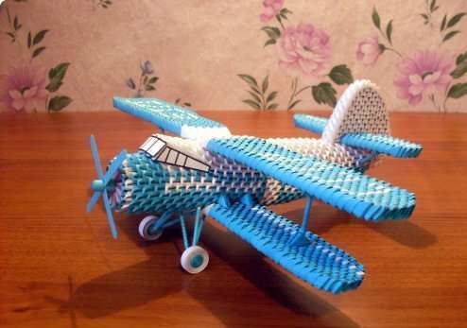

Slide 3
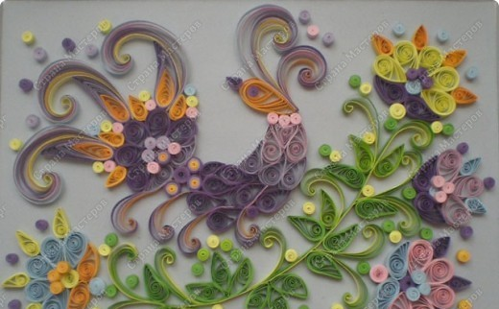

Slide 4
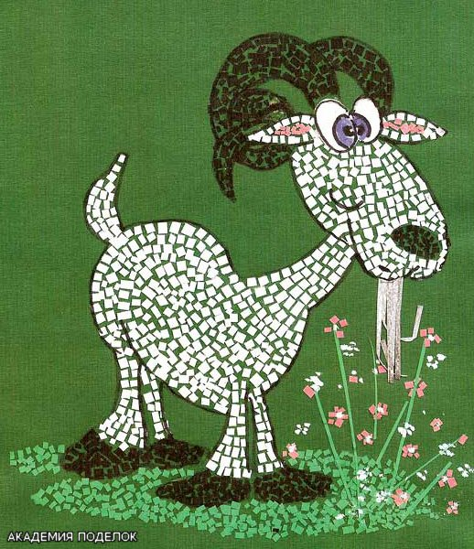

Slide 5
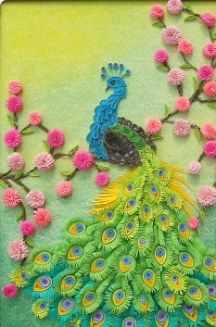

Slide 6
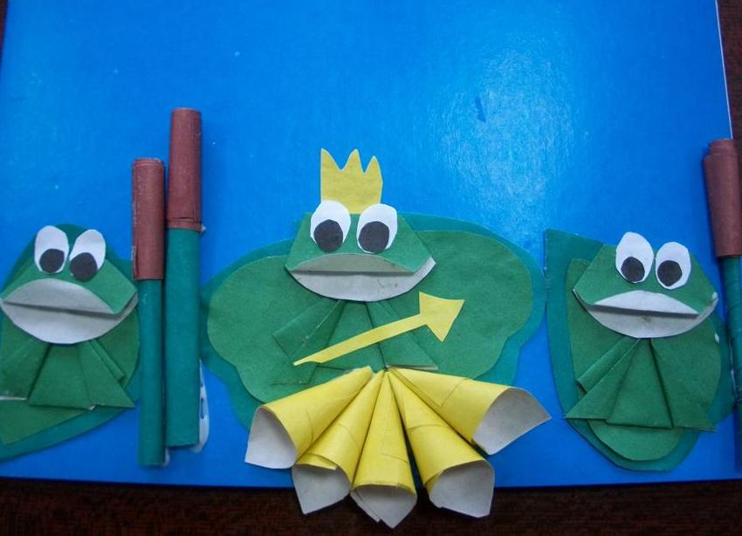

Slide 7
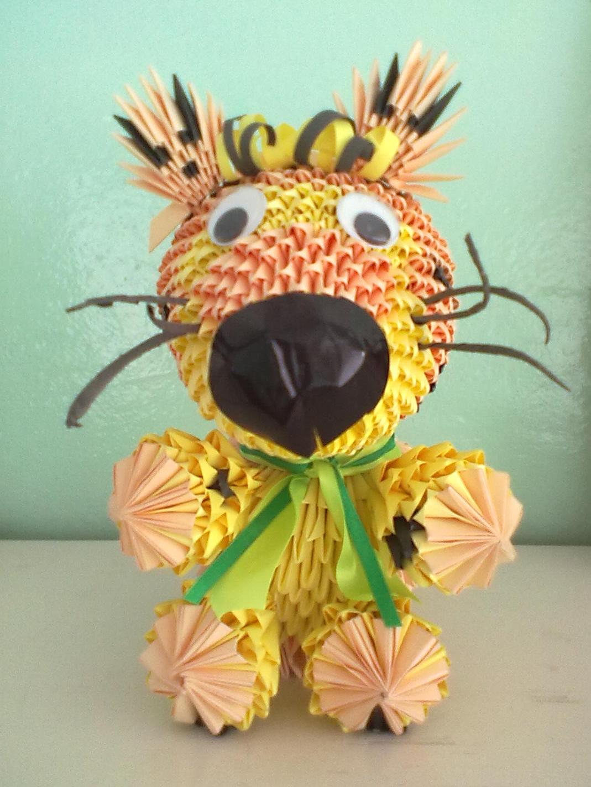

Slide 8
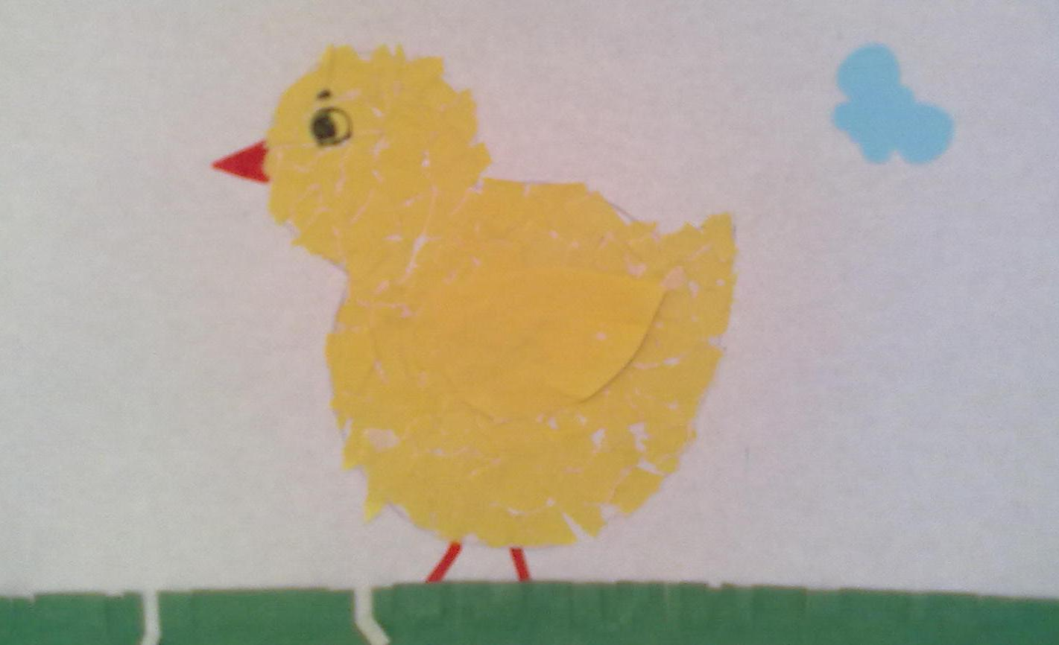

Slide 9
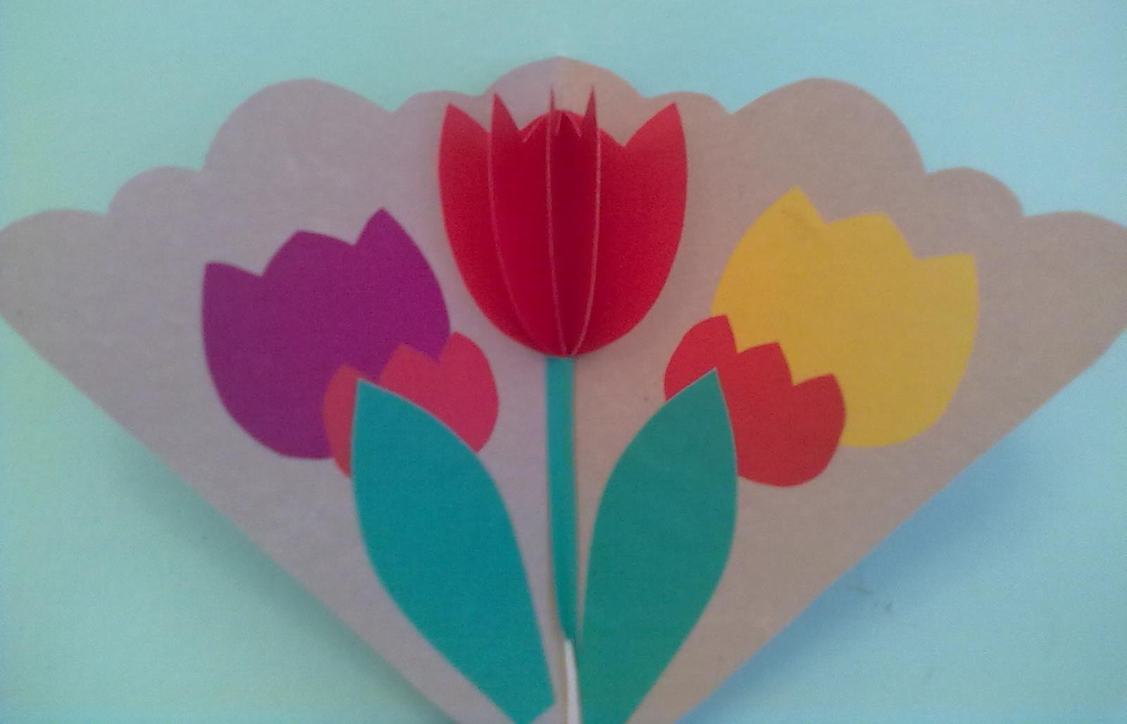

Slide 10
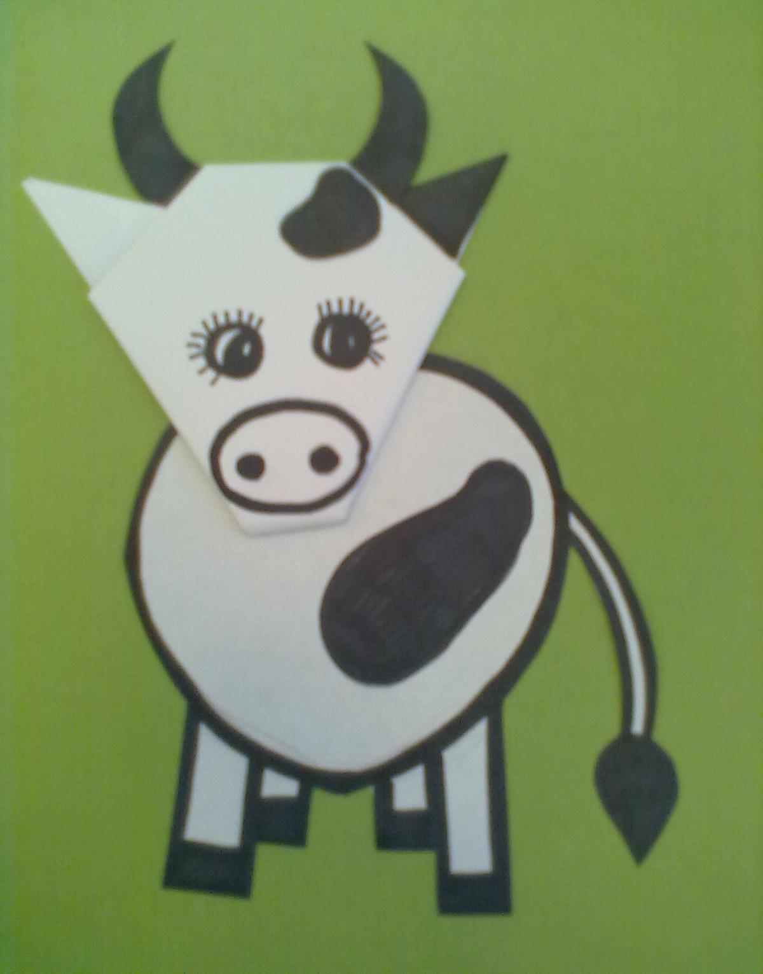

Slide 11
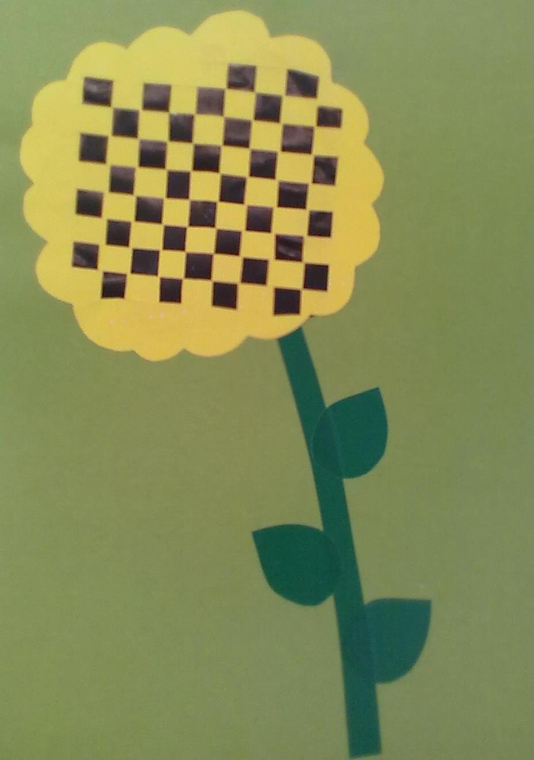

Slide 12
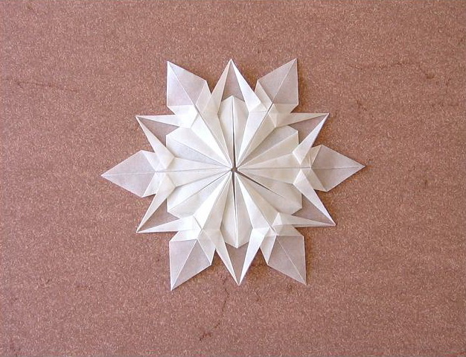

Slide 13
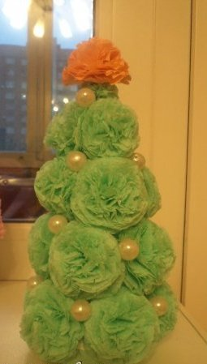

Slide 14
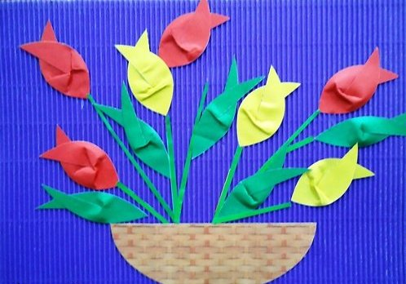

Slide 15
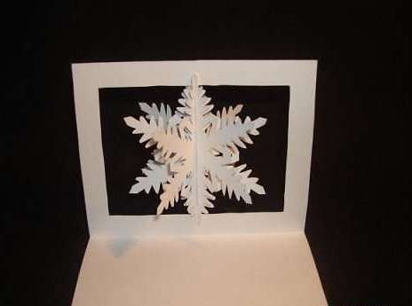

Slide 16
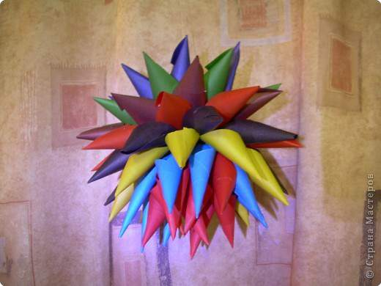

Slide 17
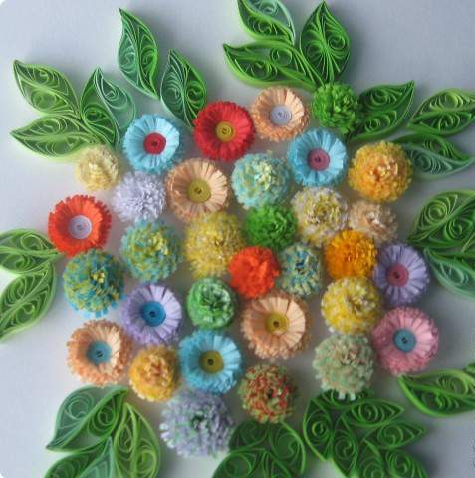

Slide 18
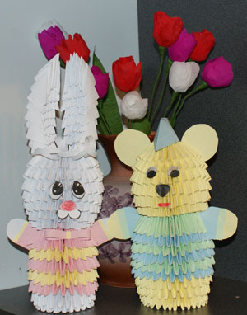

Slide 19
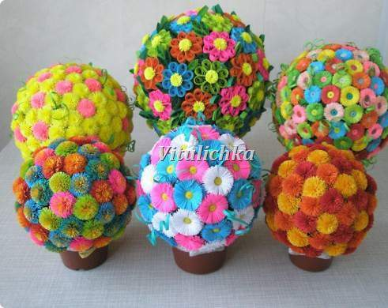

Slide 20
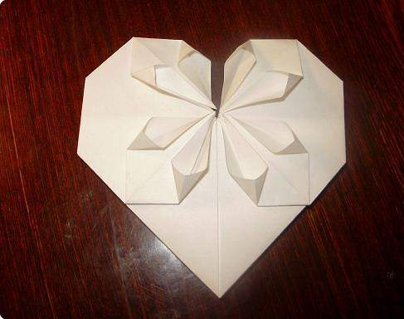

Slide 21
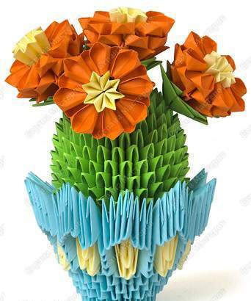

Slide 22
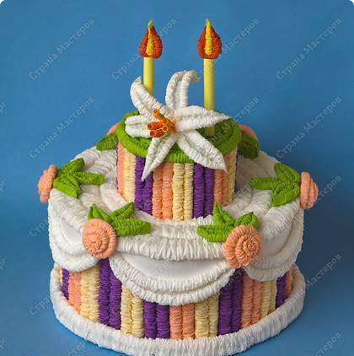

Slide 23
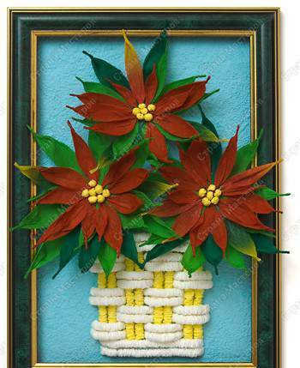

Slide 24
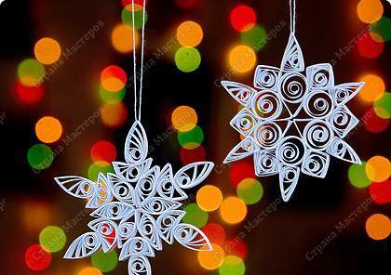

Slide 25
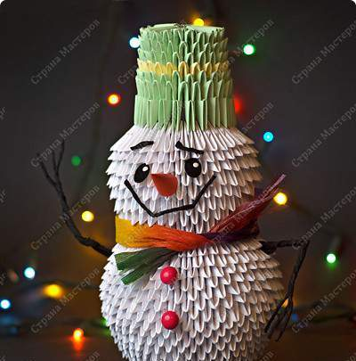

Slide 26
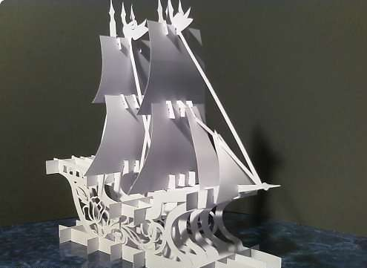

Slide 27
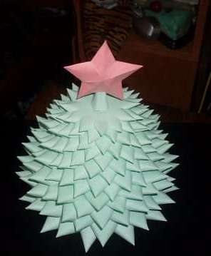

Slide 28
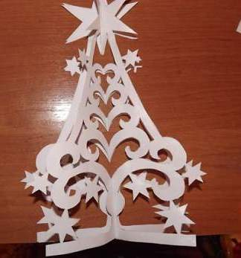

Slide 29
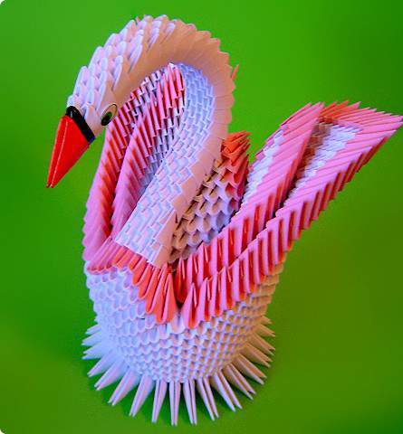

Slide 30
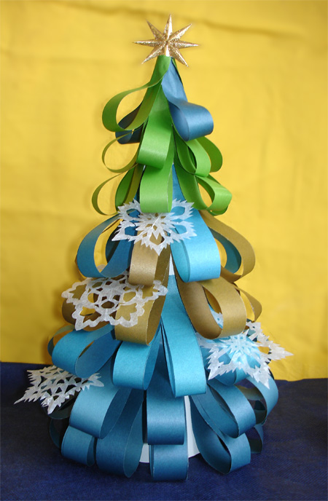

Slide 31
Снежинки из кругов

Slide 32
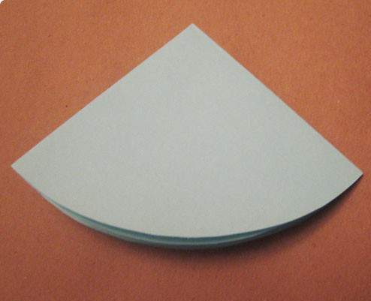
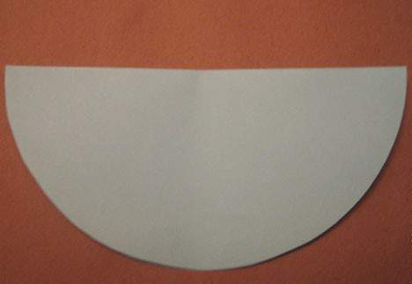

Slide 33
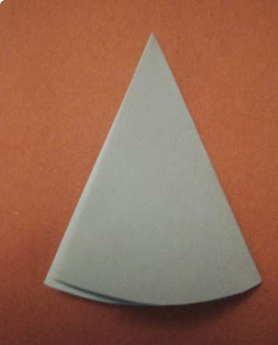

Slide 34
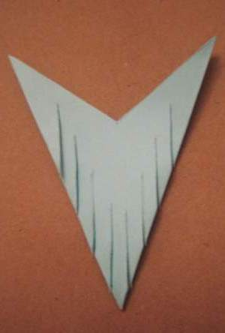

Slide 35
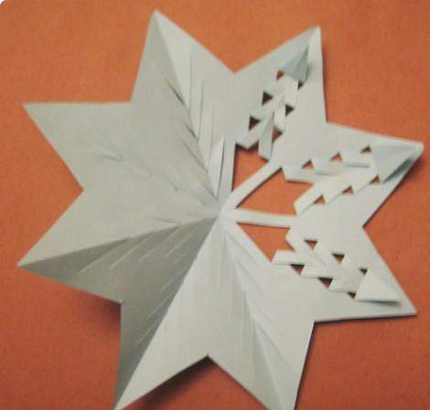
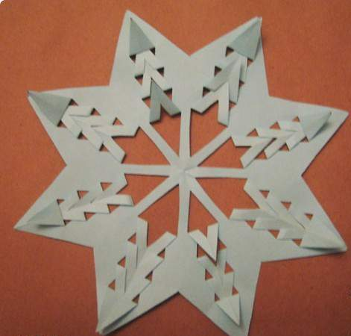

Slide 36
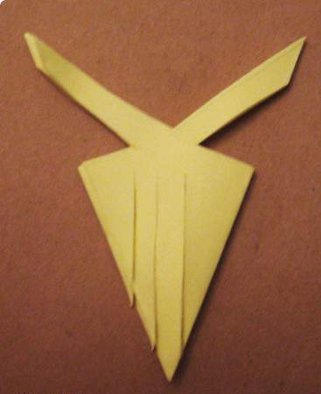
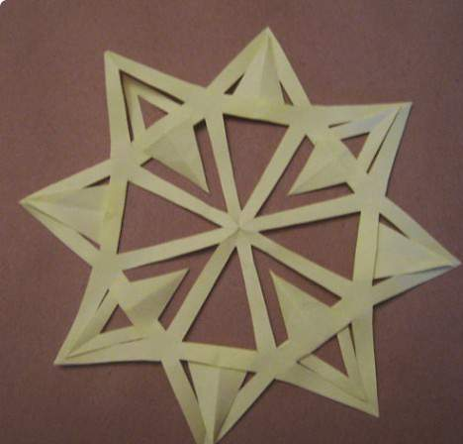

Slide 37
Снежинка из треугольников

Slide 38
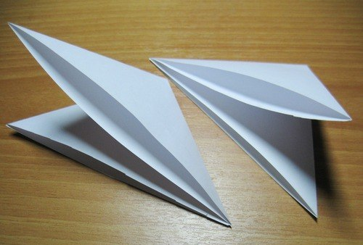

Slide 39
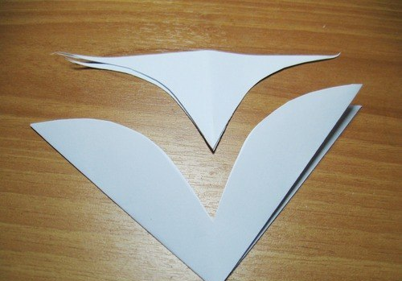
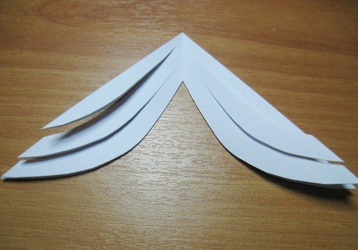

Slide 40
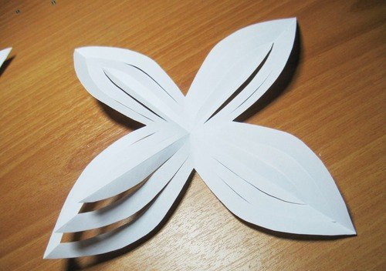

Slide 41
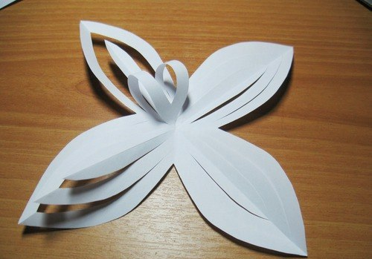
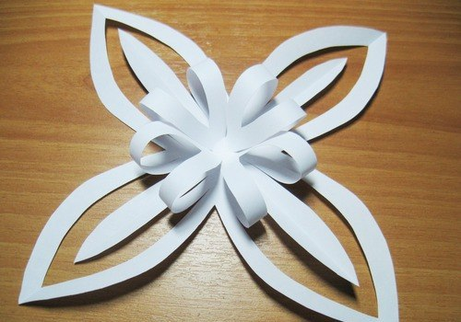

Slide 42
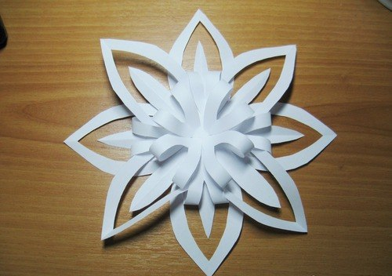

Slide 43
Объемная снежинка

Slide 44
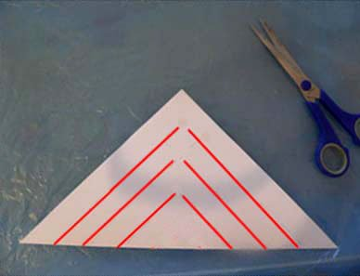

Slide 45
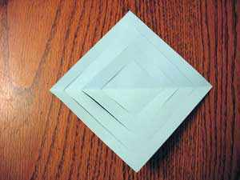

Slide 46
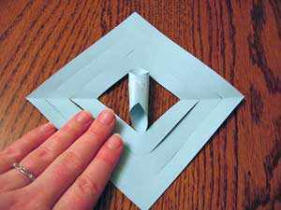
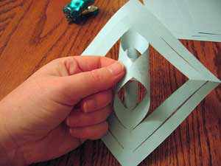

Slide 47
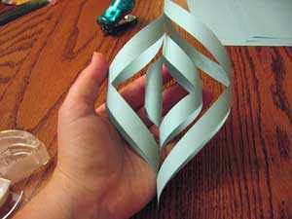
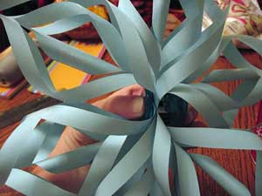

Slide 48
Желаем вам творческих успехов!

Slide 49
Желание проявлять себя творчески испокон веков было у человека. Благодаря ему рождались удивительные предметы. Сейчас даже некоторые из них мы называем предметами искусства. Но изначально, это всего лишь проявление души человека. И чего только мы с вами не придумываем! Наверно, каждый из нас раньше на переменах складывал прыгающую лягушку. И надувал тюльпанчик, наблюдая за волшебным превращением сложенного листика в полураскрывшийся бутон? И, наконец, каждый запускал в полет собственноручно сделанный самолетик. Главным материалом вышеперечисленных поделок, конечно же, является бумага. Существует много видов бумаги, а как следствие этого еще больше техник выполнения работ из нее, которые мы объединим словом «бумагопластика». Занятия бумагопластикой развивают у детей способность работать руками, у них совершенствуется мелкая моторика рук, точные движения пальцев, происходит развитие глазомера. Дети учатся ориентироваться в пространстве и на листе бумаги, делить целое на части, что необходимо детям дошкольного возраста. Бумагопластика стимулирует развитие памяти, так, как ребенок, чтобы сделать поделку, должен запомнить последовательность ее изготовления, приемы и способы складывания, приклеивания. Тренировка ручной ловкости при занятиях бумагопластикой способствует также развитию таких необходимых умений и качеств, как подготовка руки к письму (в дошкольном возрасте важна именно подготовка к письму, а не обучение ему, т. к. раннее обучение часто приводит к формированию неправильной техники письма). Ну и конечно бумагопластика развивает творческие способности ребенка! С бумагой разной фактуры дети придумывают, пробуют, экспериментируют. Новый год уже не за горами… И конечно же ребятам, да и родителям тоже, будет очень приятно и интересно украсить свою комнату, квартиру к этому замечательному празднику своими руками. Поэтому сегодняшней нашей встрече мы хотели придать новогоднюю тематику. Ну а одним из самых красивых атрибутов нового года является, конечно же, снежинка. Существует очень много способов изготовления и вырезания снежинок. И мы сделаем несколько из них. 1. Снежинки из кругов. 2. Снежинка из треугольников 3. Объемная снежинка.

